Slide 1

আজকের প্রেজেন্টেশন ক্লাসে
সবাইকে
স্বাগতম
রক্ত সংবহনতন্ত্র ও রক্তজনিত রোগসমূহ
কোহাকান্দা সিরাজল হক উচ্চ বিদ্যালয়

Slide 2

শিক্ষক ও পাঠ পরিচিতি
০2
মোঃ ওবাইদুল ইসলাম
সহকারী শিক্ষক
কোহাকান্দা সিরাজল হক উচ্চ বিদ্যালয়
বিষয়: জীববিজ্ঞান | শ্রেণী: নবম
অধ্যায়: ষষ্ঠ — জীবের পরিবহন
আজকের পাঠ
রক্ত সংবহনতন্ত্র ও রক্তজনিত রোগসমূহ
শিক্ষক

Slide 3
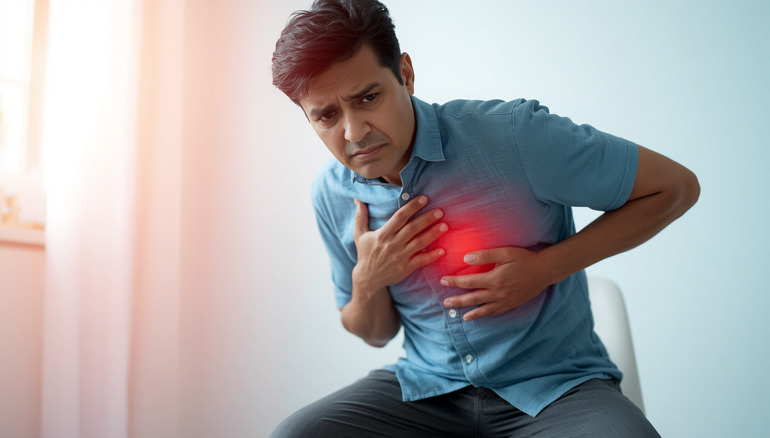
পূর্বজ্ঞান যাচাই
০3
ছবিটি ভালোভাবে দেখো
লোকটির কী সমস্যা হতে পারে?
লক্ষণগুলো পর্যবেক্ষণ করে নিজের ধারণা বলো।

Slide 4
কোলেস্টেরল ও লিপিপ্রোটিনের প্রকারভেদ
০4
কোলেস্টেরল চর্বি জাতীয় পদার্থ—সরাসরি রক্তে দ্রবীভূত নয়। লিপিপ্রোটিন রক্তে কোলেস্টেরল বহন করে।
LDL
HDL
TG
খারাপ কোলেস্টেরল
ভালো কোলেস্টেরল
ট্রাইগ্লিসারাইড • রক্তের চর্বি

Slide 5
কোলেস্টেরলের আদর্শ মান ও উৎস
০5
খাদ্য উৎস
মোট কোলেস্টেরল
< ২০০ • স্বাভাবিক
● ডিমের কুসুম
● চর্বিযুক্ত মাংস
LDL (খারাপ)
< ১০০ • উত্তম
● মাখন ও ঘি
● ফাস্টফুড
HDL (ভালো)
> ৪০ • সুস্বাস্থ্যকর
ট্রাইগ্লিসারাইড
< ১৫০ • স্বাভাবিক

Slide 6
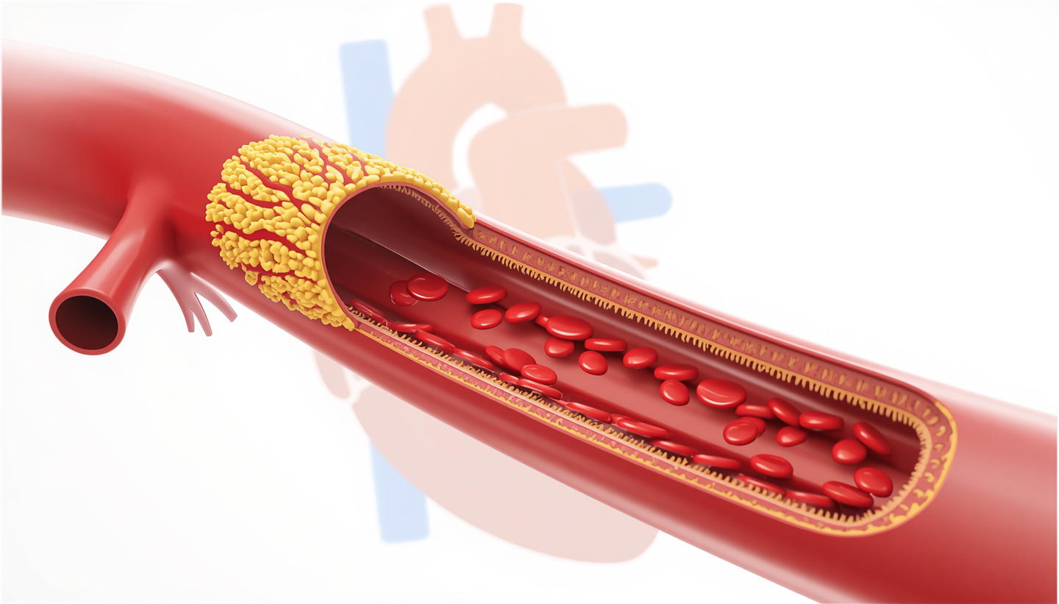
এনজিনা (Angina)
০6
হৃদপিণ্ডে রক্তপ্রবাহ কমে গেলে বুকে তীব্র ব্যথা হয়।
চর্বি জমে ধমনী সরু → রক্তপ্রবাহ বাধাগ্রস্ত

Slide 7
কোলেস্টেরলের উপকারিতা ও কাজ
০7
● কোষ প্রাচীর গঠন ও সুরক্ষা
● কোষের ভেদ্যতা নিয়ন্ত্রণ
● জনন ও গ্রন্থির হরমোন তৈরি
● পিত্তরস ও ভিটামিন উৎপাদন
● স্নায়ুর কার্যকারিতা ও রোগ প্রতিরোধে সহায়তা

Slide 8
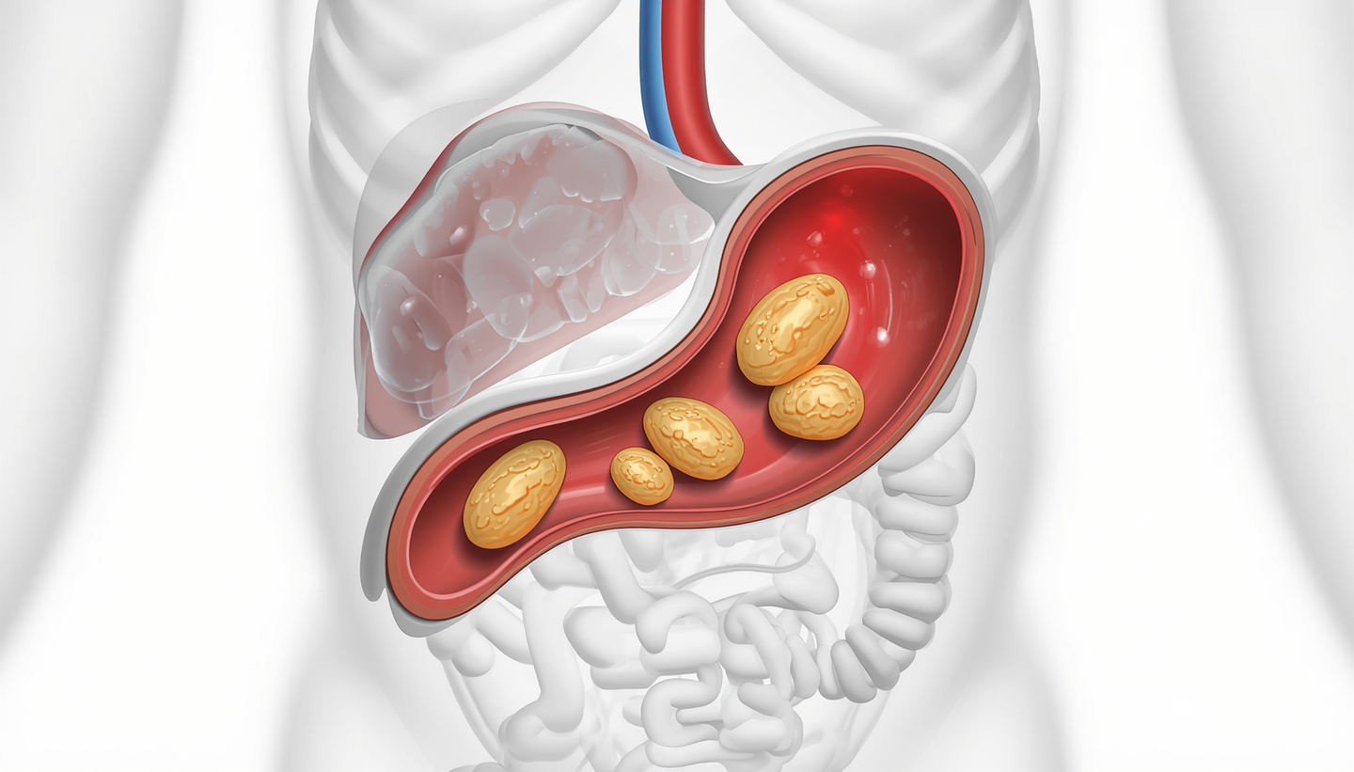
কোলেস্টেরলের ঝুঁকি ও পিত্তথলির পাথর
০8
● LDL বাড়লে ধমনীর প্রাচীর শক্ত হয়
● রক্তচাপ ও হৃদ্‌রোগের ঝুঁকি বাড়ে
● পিত্তথলিতে অতিরিক্ত কোলেস্টেরল জমে পাথর তৈরি হতে পারে

Slide 9
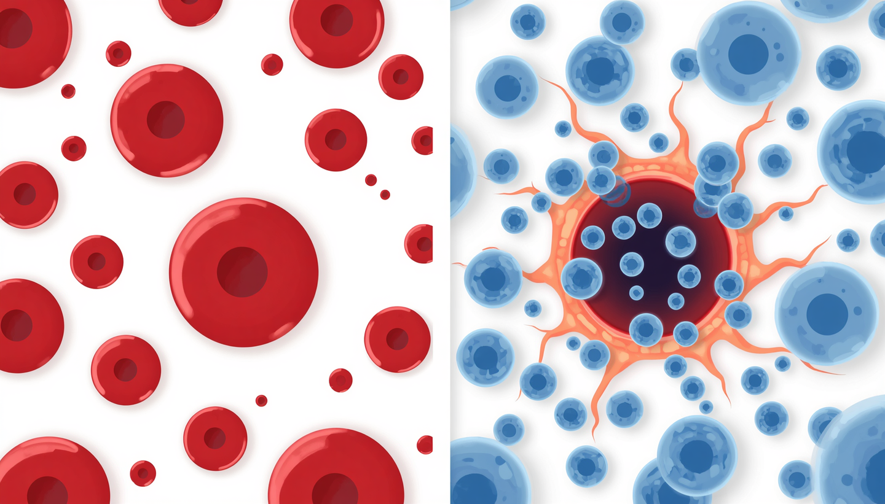
লিউকেমিয়া — রক্ত ক্যান্সার
০9
● অস্থিমজ্জায় শ্বেত রক্তকণিকার অস্বাভাবিক বৃদ্ধি
● কারণ: তেজস্ক্রিয়তা, বেনজিন, জিনগত পরিবর্তন
● প্রধান আক্রান্ত অঙ্গ: অস্থিমজ্জা (Bone Marrow)

Slide 10
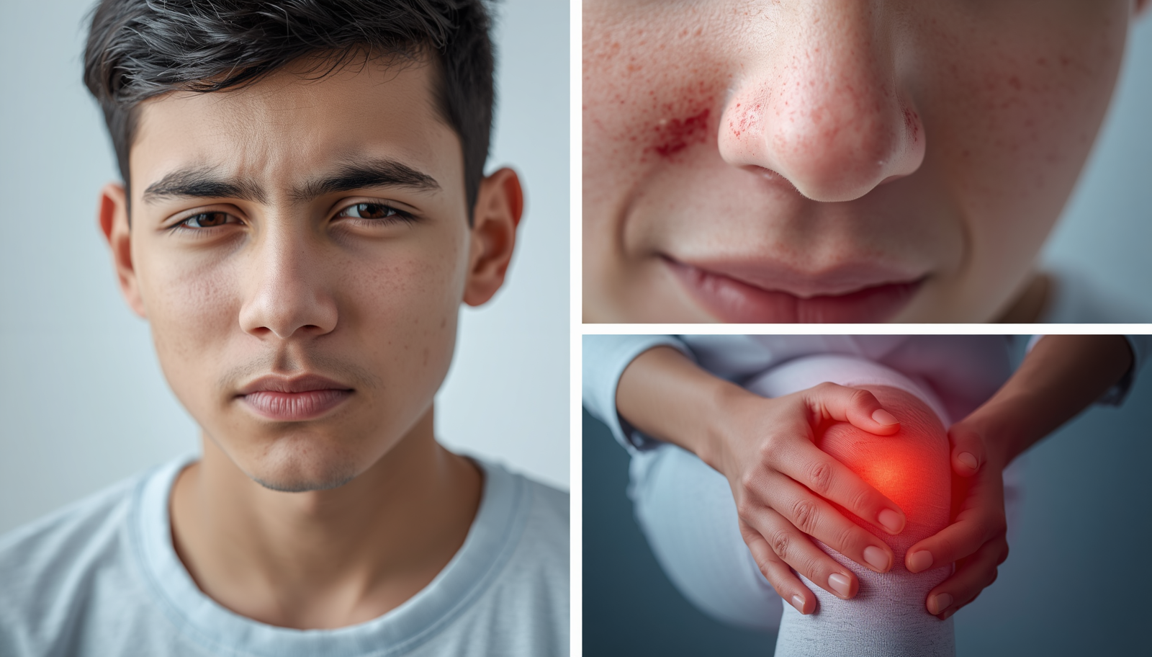
লিউকেমিয়ার লক্ষণসমূহ
10
রক্তস্বল্পতা ও ফ্যাকাশে ভাব • নাক/মাড়ি দিয়ে রক্তপাত • দীর্ঘমেয়াদি জ্বর ও লসিকা ফোলা • হাড় ও গিঁটে ব্যথা

Slide 11
লিউকেমিয়ার চিকিৎসা
11
০১
০২
০৩
কিমোথেরাপি
বোন ম্যারো ট্রান্সপ্ল্যান্ট
রক্ত প্রদান
ক্যান্সার কোষ ধ্বংস
সুস্থ অস্থিমজ্জা প্রতিস্থাপন
লোহিত কণিকা ও অনুচক্রিকা সরবরাহ

Slide 12
হার্ট অ্যাটাক (Heart Attack)
12
করোনারি ধমনীতে রক্ত জমাট বাধলে হৃদপেশি ক্ষতিগ্রস্ত হয়।
প্রধান ঝুঁকি
● ওজন বৃদ্ধি ও ডায়াবেটিস
● অতিরিক্ত চর্বিযুক্ত খাবার
● অলস জীবনযাপন

Slide 13
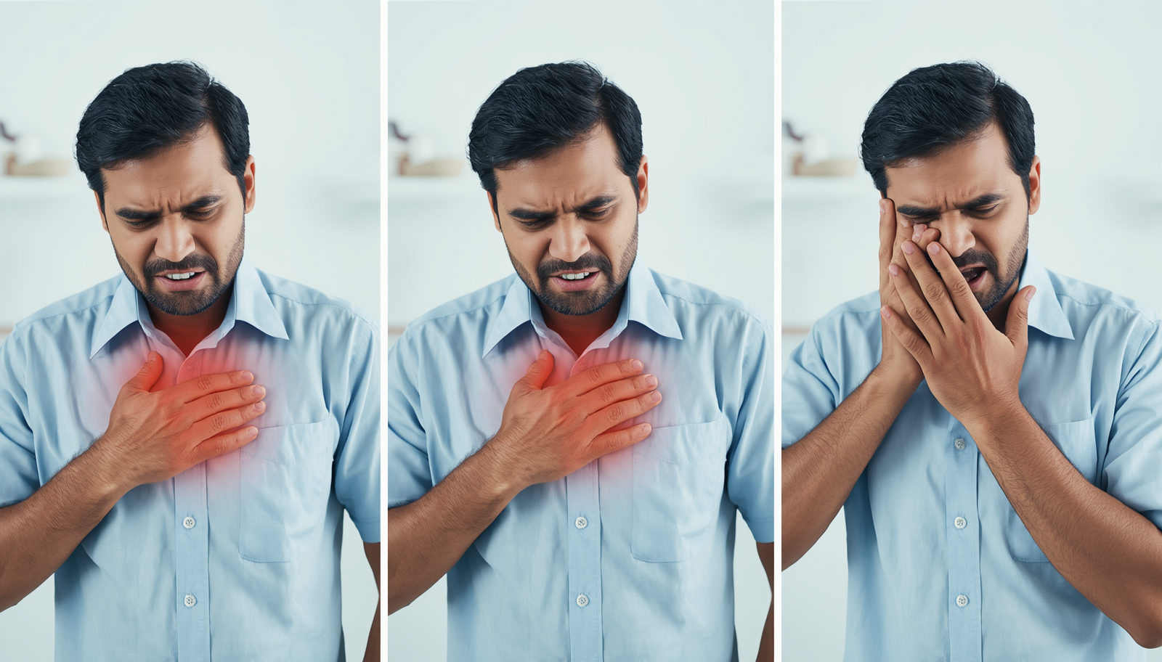
হার্ট অ্যাটাকের লক্ষণসমূহ
13
বাম বুকে তীব্র ব্যথা ও চাপ • প্রচণ্ড ঘাম • বুক ভার ও শ্বাসকষ্ট
বিশেষ দ্রষ্টব্য: ডায়াবেটিস রোগীর ‘নীরব হার্ট অ্যাটাক’ হতে পারে।

Slide 14
হার্ট অ্যাটাকের প্রতিকার ও প্রতিরোধ
14
জরুরি
নিয়ন্ত্রণ
দ্রুত ECG করে হাসপাতালে নিন
রক্তচাপ ও ডায়াবেটিস নিয়ন্ত্রণে রাখুন
বর্জন
অভ্যাস
ধূমপান সম্পূর্ণ ত্যাগ করুন
নিয়মিত ব্যায়াম ও সুষম খাবার

Slide 15
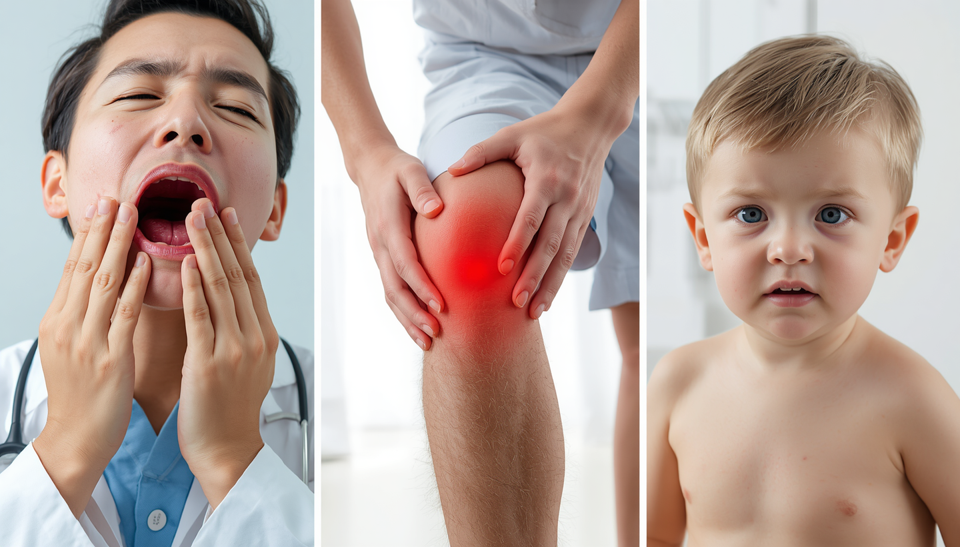
বাতজ্বর (Rheumatic Fever)
15
Streptococcus ব্যাকটেরিয়ার সংক্রমণ থেকে গলা প্রদাহের পর বাতজ্বর হতে পারে।
● গলা ব্যথা ও শ্বাসনালীতে প্রদাহ
● জোড়া ফুলে লাল হওয়া ও ব্যথা
● অনবরত জ্বর ও ত্বকে র‍্যাশ

Slide 16
হৃদপিণ্ড সুস্থ রাখার সার্বিক উপায়
16
বর্জনীয়
গ্রহণীয় ও অভ্যাস
● তামাক, জর্দা ও সিগারেট
● তাজা শাকসবজি ও ফলমূল
● অতিরিক্ত লবণ
● সুষম খাদ্য
● অতিরিক্ত চর্বিযুক্ত খাবার
● দৈনিক পরিশ্রম ও ব্যায়াম
● দুশ্চিন্তামুক্ত থাকা

Slide 17
মূল্যায়ন • ১০টি এমসিকিউ
17
1. ভালো কোলেস্টেরল কোনটি? ক LDL খ HDL গ TG ঘ RBC
6. হার্ট অ্যাটাকে জরুরি পরীক্ষা? ক ECG খ X-ray গ EEG ঘ USG
2. এনজিনার প্রধান লক্ষণ? ক জ্বর খ বুকব্যথা গ র‍্যাশ ঘ কাশি
7. রক্তের চর্বি কোনটি? ক HDL খ TG গ WBC ঘ Hb
3. লিউকেমিয়া কোথায় শুরু? ক যকৃত খ অস্থিমজ্জা গ ফুসফুস ঘ ত্বক
8. বাতজ্বরের জীবাণু? ক ভাইরাস খ ছত্রাক গ Streptococcus ঘ কৃমি
4. LDL-এর উত্তম মান? ক <১০০ খ >১০০ গ >২০০ ঘ <৪০
9. লিউকেমিয়ার চিকিৎসা? ক কিমোথেরাপি খ ইনসুলিন গ ডায়ালাইসিস ঘ প্লাস্টার
5. পিত্তপাথরে কী জমে? ক লোহা খ ক্যালসিয়াম গ কোলেস্টেরল ঘ পানি
10. হৃদ্‌স্বাস্থ্যের ভালো অভ্যাস? ক ধূমপান খ ব্যায়াম গ অতিলবণ ঘ অলসতা
উত্তর: ১-খ, ২-খ, ৩-খ, ৪-ক, ৫-গ, ৬-ক, ৭-খ, ৮-গ, ৯-ক, ১০-খ

Slide 18
বাড়ির কাজ • এসএসসি বোর্ড প্রশ্ন
18
উদ্দীপক: রফিক সাহেব অতিরিক্ত চর্বিযুক্ত খাবার খান ও নিয়মিত পরিশ্রম করেন না। সম্প্রতি তাঁর বুকে চাপ ও ব্যথা হয়। তাঁর ছেলের গলা ব্যথার পর জোড়ায় ব্যথা ও ফোলা দেখা দিয়েছে।
● (ক) এনজিনা কী?
● (খ) খারাপ কোলেস্টেরল কী?
● (গ) ছেলের সমস্যা ও প্রতিকার কী?
● (ঘ) সচেতন জীবন ও নিয়মিত পরিশ্রমের গুরুত্ব ব্যাখ্যা করো।

Slide 19

আজকের ক্লাস
এই পর্যন্তই
সচেতন থাকি, সুস্থ থাকি।
সবাইকে অনেক ধন্যবাদ!
কোহাকান্দা সিরাজল হক উচ্চ বিদ্যালয়

